Slide 1
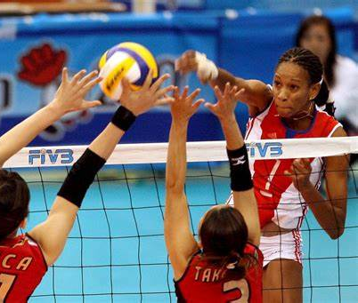
Yumilka Ruiz
Ex joueuse de volley ball

Slide 2
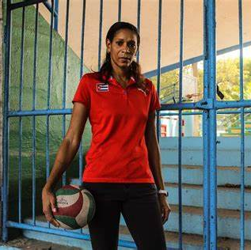
Yumilka
Yumilka Ruiz est née le 8 mai 1978 à Camaguey, Cuba.
Elle a été joueuse de volley-ball et a représenté Cuba à 4 jeux olympiques (de 1996 à 2008)

Slide 3
Médailles olympiques
Elle a gagné 3 médailles,
2 médailles d'or
1 médaille de bronze

Slide 4
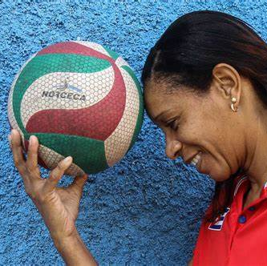
Actuellement
Maintenant Yumilka a 45 ans et elle est reconnue comme une des meilleures joueuses de volleyball de son pays et du monde.

Slide 5
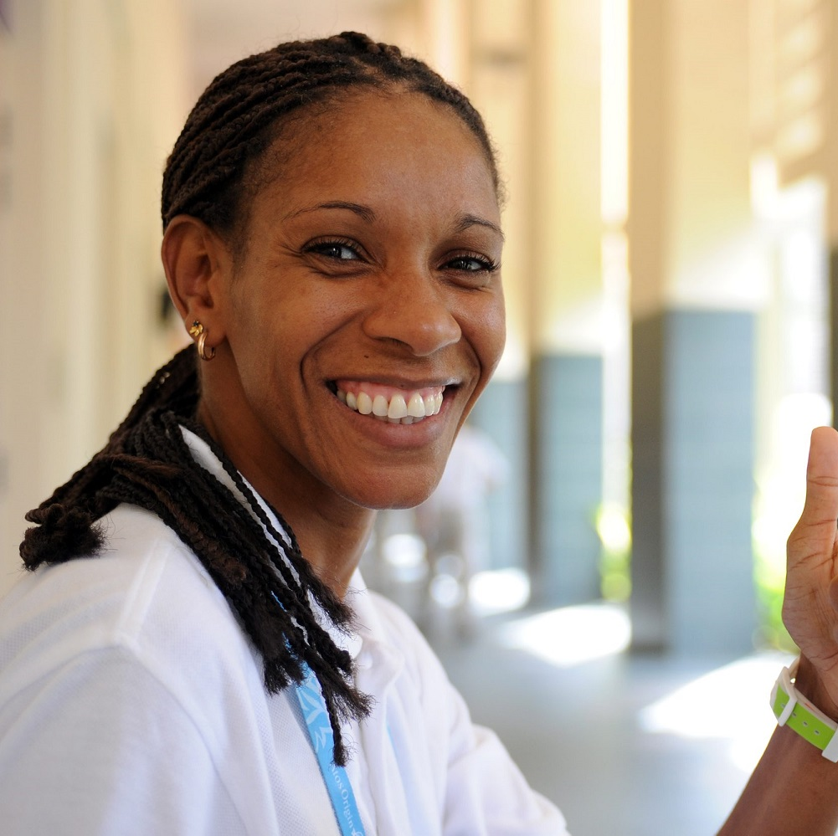
Merci pour votre attention :)
Gaïa classe de cm1

